Slide 1
Основные направления русской литературы XX столетия. Литература начала XX века.
Продолжение

Slide 2
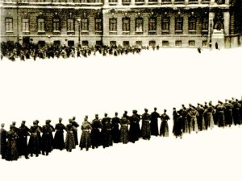
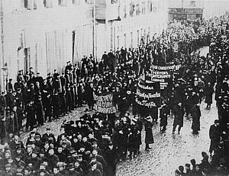
II.1905 – 1911 годы
1905 год - один из ключевых в истории России
В этот год свершилась революция, начавшаяся с «Кровавого воскресенья» 9 января, издан первый царский манифест, ограничивающий власть монархии в пользу подданных, провозглашающий Думу законодательным органом власти, утверждающий гражданские свободы, создание совета министров во главе с Витте, произошло вооруженное восстание в Москве, явившееся пиком революции, восстание в Севастополе и др.

Slide 3
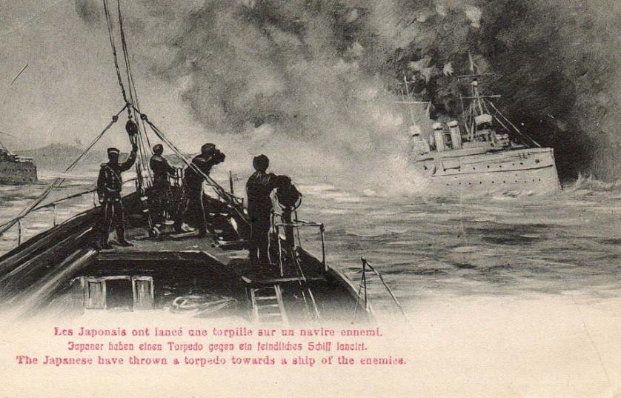
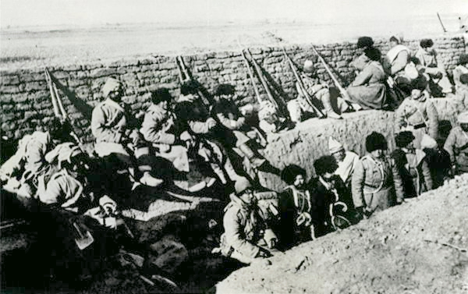
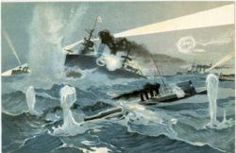
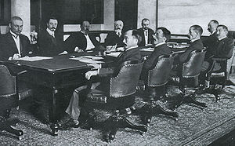
1904-1905 годы. Русско-японская война
Notes:
Цусимское сражение, портсмунский мир

Slide 4
Н. Гумилёв
А. Ахматова
О. Мандельштам
Акмеизм
(от греч. аkme – высшая степень,
вершина, цветение, цветущая пора)
Notes:
4

Slide 5
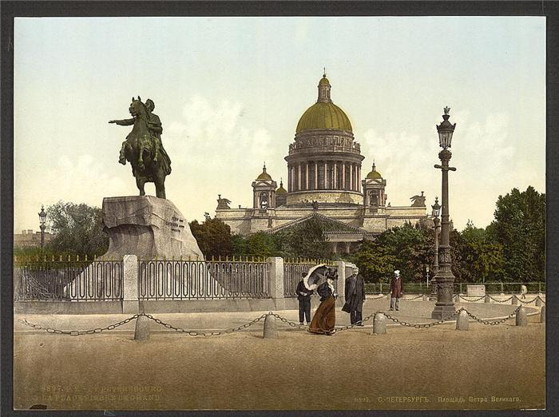
Акмеизм возник в России в 1910-х гг. как протест против символизма

Slide 6
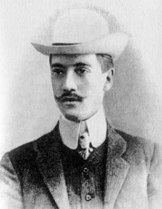
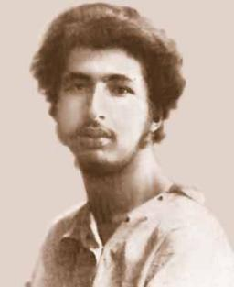
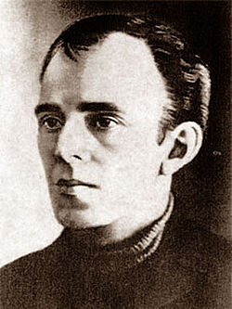
Литературный манифест
1913 год. Статья Н. Гумилёва «Наследие символизма и акмеизм»
Статья С. Городецкого «Некоторые течения в современной русской поэзии»
Статья О. Мандельштама «Утро акмеизма»

Slide 7
Особенности поэтики
Предметность и четкость образов («прекрасная ясность»)
Отточенность деталей, создающих конкретную картину
Не «зыбкие слова» , а слова «с более устойчивым содержанием»
Жанр- мадригал
Культ «прекрасной ясности»: поэзия должна быть понятна, образы – четкими.
Отказ от таинственности, туманности, многозначности.
Отказ от двоемирия и приятие реальности во всех ее проявлениях.

Slide 8
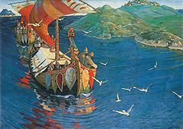
Мировосприятие
Мир материален, предметен; нужно искать в мире ценности и запечатлевать их при помощи точных и понятных образов.
Любовь – земное чувство, а не прозрение других миров
К.М. Рерих «Заморские гости». 1901
«У акмеистов роза опять стала хороша сама по себе, своими лепестками, запахами и цветом, а не своими мыслимыми подобиями с мистической любовью или чем-нибудь ещё» (С. Городецкий)

Slide 9
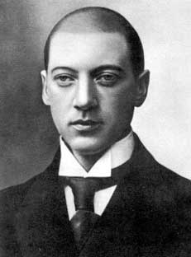
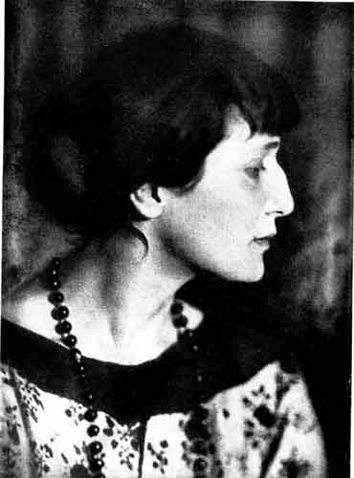
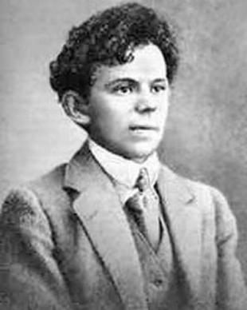
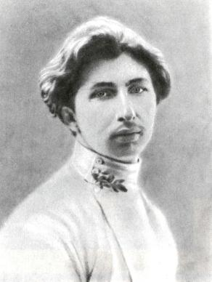
Представители
Н. Гумилёв
А. Ахматова
О. Мандельштам
С. Городецкий
«Цех поэтов»
Акмеизм выделился из символизма. Критикует туманность языка символистов.
Освобождение поэзии от символистских порывов к «идеальному», от многозначности образов.
Возврат к материальному миру, предмету, точному значению слова

Slide 10
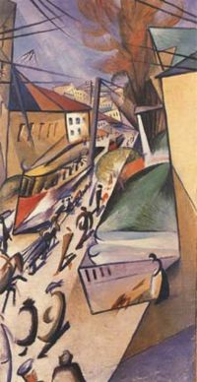
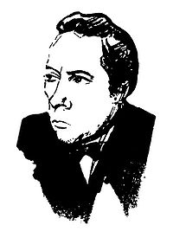
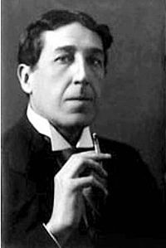
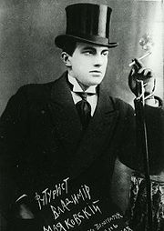
Кризис символизма.
III. 1911 – 1920-е годы
В Хлебников
И. Северянин
В. Маяковский
1911 год. Статья А. Блока «О современном состоянии русского символизма»
1911 год. Появляется самое радикальное направление , отрицающее всю предшествующую культуру, авангардное – футуризм.
В Хлебников, В. Маяковский, И. Северянин.

Slide 11
В.Маяковский
В.Хлебников
И.Северянин
Футуризм
(от лат. futurum – будущее)
1912-1916 годы
Notes:
11

Slide 12
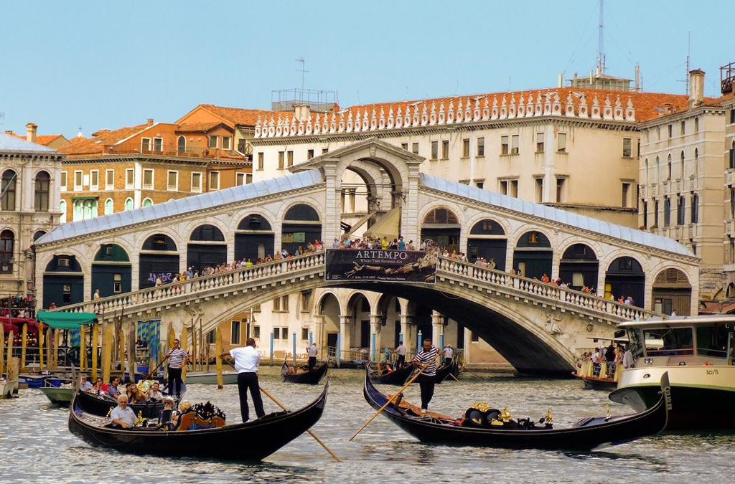
Футуризм зародился в Италии в 1910-1915-х гг.

Slide 13
Истоки русского футуризма
Италия. 1909 год
Ф. Маринетти «Манифест футуризма»:
отказ от традиционных эстетических ценностей и опыта всей предшествующей литературы
«До сих пор литература воспевала задумчивое бездействие, чувствительность и сон, мы провозглашаем агрессивное действие, лихорадочную бессонницу, гимнастическую поступь, опасный прыжок, пощечину и удар кулака».
«Гоночный автомобиль… прекраснее Ники Самофракийской...»
смелость, дерзость, бунт
«Отныне нет красоты вне борьбы. Нет шедевра, если он не имеет агрессивного духа…»
литературные эксперименты

Slide 14
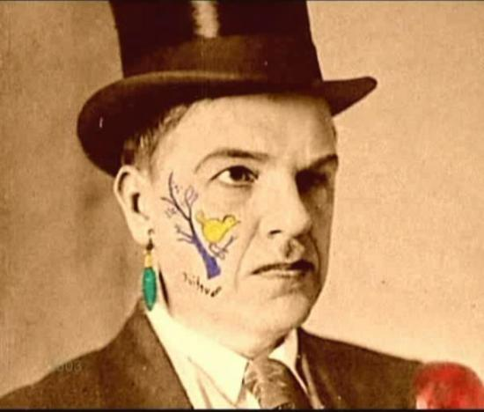
Литературные манифесты
1912 год. «Пощечина общественному вкусу»
Отвергают литературную традицию
«Прошлое тесно. Академия и Пушкин непонятнее иероглифов. Бросить Пушкина, Достоевского, Толстого и проч. с Парохода современности».
Создают искусство заново
Мы приказываем чтить права поэтов:
На увеличение словаря в его объеме произвольными и производными словами (Слово-новшество).

Slide 15
Пощечина общественному вкусу
Читающим наше Новое Первое Неожиданное.
Только мы – лицо нашего Времени. Рог времени трубит нами в словесном искусстве.
Прошлое тесно. Академия и Пушкин непонятнее иероглифов.
Бросить Пушкина, Достоевского, Толстого и проч. с Парохода современности.
Кто не забудет своей первой любви, не узнает последней.
Кто же, доверчивый, обратит последнюю Любовь к парфюмерному блуду Бальмонта? В ней ли отражение мужественной души сегодняшнего дня?
Кто же, трусливый, устрашится стащить бумажные латы с черного фрака воина Брюсова? Или на них зори неведомых красот?
Вымойте ваши руки, прикасавшиеся к грязной слизи книг, написанных этими бесчисленными Леонидами Андреевыми.
Всем этим Максимам Горьким, Куприным, Блокам, Соллогубам, Ремизовым, Аверченкам, Черным, Кузьминым, Буниным и проч. и проч. нужна лишь дача на реке. Такую награду дает судьба портным.
С высоты небоскребов мы взираем на их ничтожество!...

Slide 16
Мы приказываем чтить права поэтов:
1. На увеличение словаря в его объеме произвольными и производными словами (Слово-новшество).
2. На непреодолимую ненависть к существовавшему до них языку.
3. С ужасом отстранять от гордого чела своего из банных веников сделанный вами Венок грошовой славы.
4. Стоять на глыбе слова «мы» среди моря свиста и негодования.
И если пока еще в наших строках остались грязные клейма ваших «здравого смысла» и «хорошего вкуса», то все же на них уже трепещут впервые Зарницы Новой Грядущей Красоты Самоценного (самовитого) Слова.
Д. Бурлюк, Александр Крученых, В. Маяковский, Виктор Хлебников Москва. 1912. Декабрь

Slide 17
Эстетические принципы футуризма
Отношение к предшествующим и иным культурам, эпохам и традициям: декларативный «разрыв» с предшествующей традицией; революционное новаторство в поэзии; разрушение старых норм.
Отношение к реальности: революционное преображение.
Взгляд на призвание поэта: поэт-бунтарь, революционер, сотворец новой реальности.
Взгляд на исторический процесс: вечный прогресс, отрицание прошлого во имя настоящего и настоящего – во имя будущего.
Близкий род искусства: живопись.
6. Проблема соотношения «имени» и «вещи»: сталкивание называния м показа вещи, метафоризация действительности.

Slide 18
Поэтика футуризма
Эксперименты со структурой языка «заумь»
Магический смысл звуков:
[ч] – «оболочка чего-либо» - чулок, чашка, череп, чемодан…
Конструирование новых слов (окказионализмы).
Слова превращались в визуальные знаки

Slide 19
Мы дали образец иного звука и словосочетания: Дыр, бул, щыл, убещур скум вы со бу р л эз (Кстати, в этом пятистишии более русского национального, чем во всей поэзии Пушкина).
Стихотворение А. Крученых – первый пример новой поэзии

Slide 20
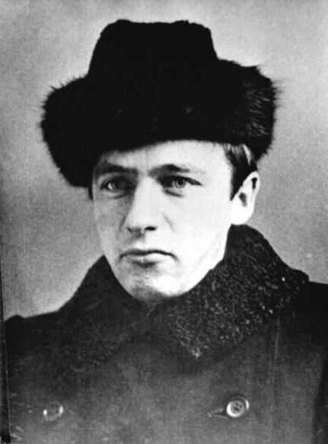
Велемир Хлебников

Slide 21
Мировосприятие
Мир будущего («будетляне»)
Воспевание технологического прогресса, индустриального города
Преклонение перед действием, движением, скоростью, силой и агрессией
Поэт – творец мира, языка.
К. Малевич. Точильщик

Slide 22
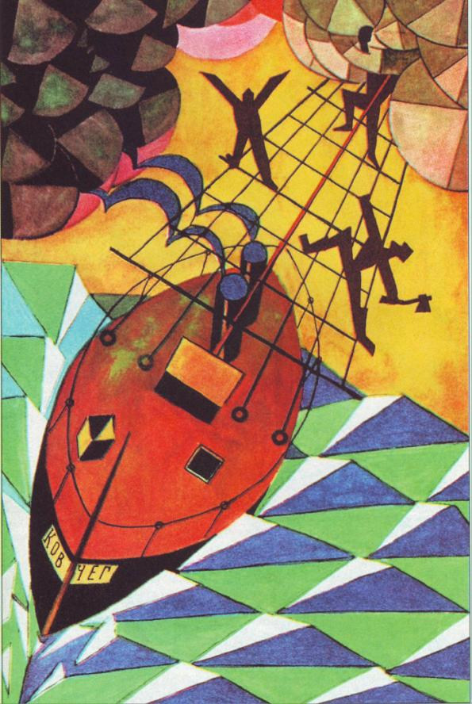
Основные особенности:
Отрицание ценности классической литературы.
Культ техники, индустриализации.
Эпатаж, шокирующее поведение, скандал как основные средства достижения популярности.
Культ словотворчества: для «новых» людей нужен «новый», «заумный» язык.
Отказ от традиций.
Разрушение существующей системы жанров.

Slide 23
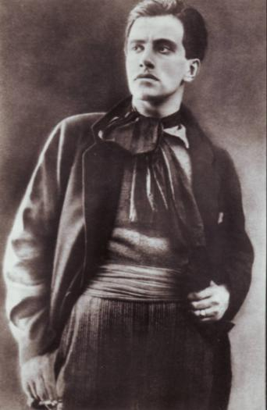
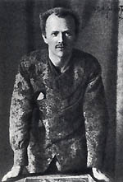
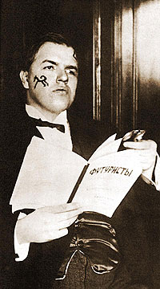
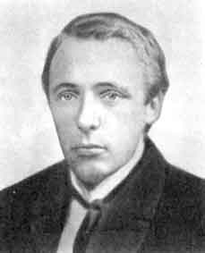
Кубофутуризм
В. Маяковский
В. Каменский
Д. Бурлюк
В. Хлебников
В.Брюсов:
«Я должен признать значительность работы, исполненной футуристами»

Slide 24
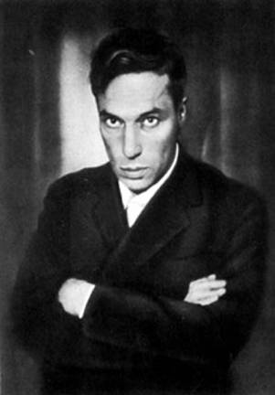
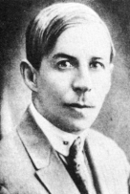
«Центрифуга»
Б. Пастернак
Н. Асеев
М.Горький:
«Как бы смешны и крикливы ни были наши футуристы, но им нужно широко раскрывать двери, ибо это молодые голоса, зовущие к молодой новой жизни».
К.Малевич «Супрематизм»

Slide 25
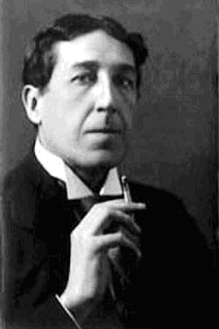
Эгофутуризм
Северянин остался единственным из эгофутуристов, вошедшим в историю русской поэзии. Его стихи, при всей их претенциозности, а нередко и пошлости, отличались безусловной напевностью, звучностью и легкостью.
И. Северянин
Бунин И.А.:
«Чего только не проделывали мы за последние годы с нашей литературой? И дошли до самого плоского хулиганства, называемого нелепым словом «футуризм».

Slide 26
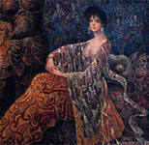
Своеобразный шик северянинской поэзии придавали неологизмы с иностранными корнями и суффиксами, чарующие своей экстравагантностью, увлекающие в изысканно-экзотический мир
В шумном платье муаровом, в шумном платье муаровом
По аллее олуненной Вы проходите морево...
Ваше платье изысканно, Ваша тальма лазорева.
А дорожка песочная от листвы разузорена -
Точно лапы паучные, точно мех ягуаровый.
Для утонченной женщины ночь всегда новобрачная...
Упоенье любовное Вам судьбой предназначено...
В шумном платье муаровом, в шумном платье муаровом -

Slide 27
С. Есенин
А. Мариенгоф
Имажинизм
от англ. и фр. image – образ
Notes:
27

Slide 28
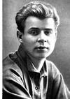
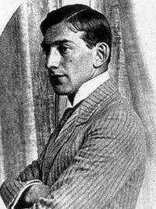
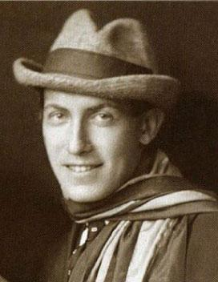
Имажинизм
Провозглашал самоценность поэтического образа как такового.
Поедание образом смысла.
Против политизации искусства.
Используется свободный стих.
С. Есенин
В. Шершеневич
А. Мариенгоф

Slide 29
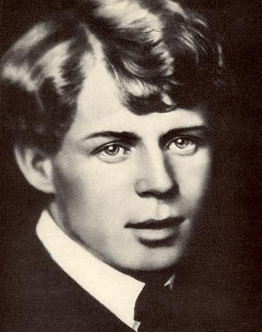
Литературные манифесты
Во многом повлияли на развитие течения теоретические работы и поэтическое творчество С.А.Есенина, который входил в костяк объединения. В теоретическом сочинении «Ключи Марии» (1920) Есенин выстраивает свою поэтику образа: «Образ от плоти можно назвать заставочным, образ от духа корабельным, и третий образ от разума – ангелическим». Как и другие имажинистские декларации «Ключи Марии» полемичны: «Вслед Клюеву свернул себе шею и подглуповатый футуризм». Народная мифология была одним из главных источников образности Есенина, а мифологическая параллель «природа – человек» стала основополагающей для его поэтического мироощущения. В издательстве «Имажинисты» вышли его сборники «Трерядица», «Радуница», «Преображение» (все – 1921) и драматическая поэма «Пугачев» (1922).

Slide 30
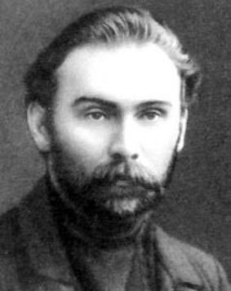
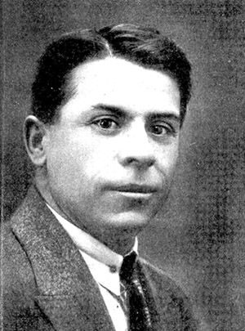
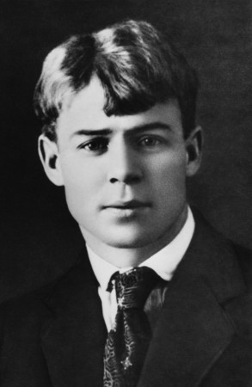
Неокрестьянские поэты
Мы предутренние тучи, зори росные весны
Н. Гумилёв
Николай Алексеевич Клюев
1884-1937гг.
Орешин Пётр Васильевич
1887-1938гг.
Есенин Сергей Александрович
1895-1925гг.

Slide 31
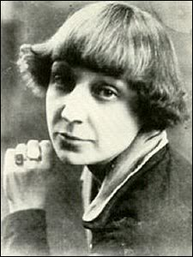
Марина Ивановна Цветаева
Вне литературных стилей и направлений
26 сентября (8 октября) 1892, Москва, Российская империя — 31 августа 1941, Елабуга, СССР) — русский поэт, прозаик, переводчик, один из крупнейших русских поэтов XX века.

